Slide 1
MP 910/2019 - Regularização Fundiária de Áreas Rurais da União Contribuições para melhor Controle, Qualidade da Informação e Efetividade do Processo de Regularização
Seminário: Regularização Fundiária em Imóveis Rurais da União - Sustentabilidade, Gestão e Controle
03 de março de 2020
Ana Bárbara Costa Teixeira Advogada, Mestre em Direito/USP MBA em Gestão Estratégica e Econômica de Projetos/FGV
Membro da Comissão de GeoDireito da OAB/SP

Slide 2
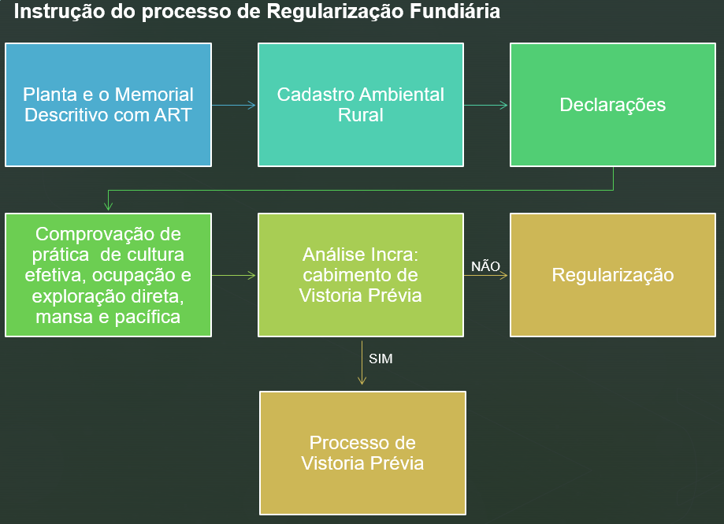
SEGURANCA JURÍDICA E CONTROLE DA INFORMAÇÃO
MP 910 busca modernizar e simplificar o processo para titulação definitiva aos pequenos e médios ocupantes
Proposta de art. 13 – instrução documental do processo de regularização fundiária:
O CAR já bateu um milhão de km2 de sobreposição, o Brasil seria um dos 30 maiores países do mundo – isso compromete a segurança jurídica da regularização fundiária do país

Slide 3
Infraestrutura Nacional de Dados Espaciais - INDE
INDE
Fonte: Dr. Luiz Ugeda – Presidente da Comissão de GeoDireito da OAB/SP

Slide 4
Infraestrutura Nacional de Dados Espaciais - INDE
A INDE tem como o objetivo:
I - promover o adequado ordenamento na geração, no armazenamento, no acesso, no compartilhamento, na disseminação e no uso dos dados geoespaciais de origem federal, estadual, distrital e municipal, em proveito do desenvolvimento do País; II - promover a utilização, na produção dos dados geoespaciais pelos órgãos públicos das esferas federal, estadual, distrital e municipal, dos padrões e normas homologados pela Comissão Nacional de Cartografia - CONCAR; e III - evitar a duplicidade de ações e o desperdício de recursos na obtenção de dados geoespaciais pelos órgãos da administração pública, por meio da divulgação dos metadados relativos a esses dados disponíveis nas entidades e nos órgãos públicos das esferas federal, estadual, distrital e municipal.
Tais informações serão organizadas no Diretório Brasileiro de Dados Geoespaciais - DBDG, que deverá ter no Portal Brasileiro de Dados Geoespaciais, denominado "Sistema de Informações Geográficas do Brasil - SIG Brasil", o portal principal para o acesso aos dados, seus metadados e serviços relacionados.
Decreto 6.666/2008

Slide 5
SEGURANCA JURÍDICA E CONTROLE DA INFORMAÇÃO
É necessário padronizar o Cadastro Ambiental Rural - CAR com a Infraestrutura Nacional de Dados Espaciais - INDE, de maneira a evitar a sobreposição do georreferenciamento
Isso melhorará a qualidade do dado e sua interoperabilidade com outros usos destes mesmos dados para outros setores
Art. 13...
I - a planta e o memorial descritivo, assinados por profissional habilitado e com a devida Anotação de Responsabilidade Técnica - ART, contidas as coordenadas dos vértices definidores dos limites do imóvel rural, georreferenciadas ao Sistema Geodésico Brasileiro e cumprir os requisitos para integração a Infraestrutura Nacional de Dados Espaciais – INDE, de maneira a evitar a sobreposição com confrontantes e garantir a interoperabilidade do dado.
Fonte: Dr. Luiz Ugeda – Presidente da Comissão de GeoDireito da OAB/SP

Slide 6
GESTÃO E EFETIVIDADE DO PROCESSO DE REGULARIZAÇÃO
A fim de assegurar a efetividade e sustentabilidade do programa de regularização fundiária, mister se prever instrumentos e estruturas de GESTÃO e de CUSTEIO que assegurem a geração das informações e dados necessários
A preocupação com a necessidade de dotar o INCRA com condições de prover apoio técnico ambiental, agrário e jurídico já foi manifestada em diversas emendas: Emenda 209 – Dep. Fernanda Melchionna (PSOL-RS), Emenda 242 – Dep. Ivan Valente (PSOL-SP), Emenda 259 – Dep. Talíria Petrone (PSOL-RJ), Emenda 342 – Dep. David Miranda (PSOL-RJ), Emenda 372 – Dep. Glauber Braga (PSOL-RJ), Emenda 432 – Dep. Marcelo Freixo (PSOL-RJ), Emenda 445 – Dep. Sâmia Bomfim (PCdoB/SP)
“Caberá ao INCRA viabilizar o apoio técnico ambiental, agrário e jurídico para inscrição dos assentamentos no Cadastro Ambiental Rural (CAR), bem como garantir os subsídios necessário para adesão e cumprimento ao Programa de Regularização Ambiental (PRA).”.
Também manifestou-se a necessidade de normativar formas alternativas de “fontes” de recursos para o Incra cumprir suas funções: Emenda 6 – Dep. Lucio Mosquini (MDB-RO) Acresce o art. 5º
“Art. 5º Fica o Instituto Nacional de Colonização e Reforma Agrária - Incra autorizado a realizar compensações de áreas da União devidamente pertencentes ao INCRA que possam ser ofertadas como pagamentos em áreas privadas onde há litígio judicial.”

Slide 7
GESTÃO E EFETIVIDADE DO PROCESSO DE REGULARIZAÇÃO
A Lei 13.240/2015, dispõe sobre a administração, a alienação, a transferência de gestão de imóveis da União e seu uso para a constituição de fundos
Art. 21 - Celebrar contratos ou convênios com órgãos e entidades da União, de Estados, do Distrito Federal ou de Municípios, notadamente a Caixa Econômica Federal e a Agência de Desenvolvimento do Distrito Federal - TERRACAP, ou outros ajustes para a execução de ações de cadastramento, regularização, avaliação e outras medidas necessárias ao processo de regularização fundiária
Art. 20 §3 A União poderá contratar, por meio de processo licitatório, prestação de serviços de constituição, de estruturação, de administração e de gestão de fundo de investimento, para os fins de que trata o caput deste artigo, dispensada a licitação para a contratação de instituições financeiras oficiais federais. (Redação dada pela Lei nº 13.813, de 2019)
Art. 20-A. Para os fins do disposto no art. 20 desta Lei, a União é autorizada a prever no instrumento convocatório a hipótese de realização das despesas iniciais de estruturação do fundo de investimento, observada a disponibilidade financeira e orçamentária. (Incluído pela Lei nº 13.813, de 2019)
Parágrafo único. As despesas de que trata o caput deste artigo serão amortizadas por meio do recebimento de cotas equivalentes aos valores despendidos. (Incluído pela Lei nº 13.813, de 2019)
Art. 8º -A. Fica a Secretaria do Patrimônio da União (SPU) autorizada a receber Proposta de Manifestação de Aquisição por ocupante de imóvel da União que esteja regularmente inscrito e adimplente com suas obrigações com aquela Secretaria.
A experiência brasileira com a estruturação de projetos de Concessões e PPPs, com a participação da iniciativa privada realizando os esforços de estudo e levantamento de dados necessários para destravar o setor

Slide 8
GESTÃO E EFETIVIDADE DO PROCESSO DE REGULARIZAÇÃO
Para garantir a segurança jurídica, bem como a eficiência, eficácia e efetividade do processo de regularização fundiária, necessário o investimento significativo na qualidade dos dados das informações exigidas no processo
A experiência no setor de infraestrutura mostra a virtuosidade de se transferir, com a fiscalização e supervisão do Poder Público, a execução dessas atividades ao setor privado, que seria o ente estruturador responsável pelo custeio e implementação dos estudos e das ações de regularização
Para garantir a eficiência e eficácia, seria necessária a adoção de processos em escala, sendo transferido ao ente estruturador a obrigação de realizar a regularização fundiária de agrupamentos de áreas
Sempre observada a transparência e publicidade do processo de seleção dos estruturadores, o custeio desses serviços poderia ser realizado por meio de recursos públicos; (quando aplicável) por meio do custeio pelos beneficiários (desconto do preço de aquisição) ou por meio da permuta/dação em pagamento de eventuais áreas ociosos

